Slide 1
気候変動問題 ― 影響と対策について ―
神奈川県気候変動適応センター（神奈川県環境科学センター環境情報部）

Slide 2
本日の流れ
座学①
動画視聴，気候変動問題の概要と気候変動影響
グループワーク
気候変動とその影響について考える
座学②
気候変動対策について

Slide 3
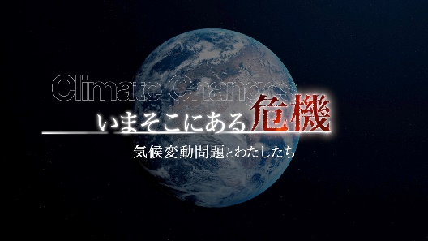
動画視聴
基礎解説編：『いまそこにある危機-気候変動問題とわたしたち-』

Slide 4
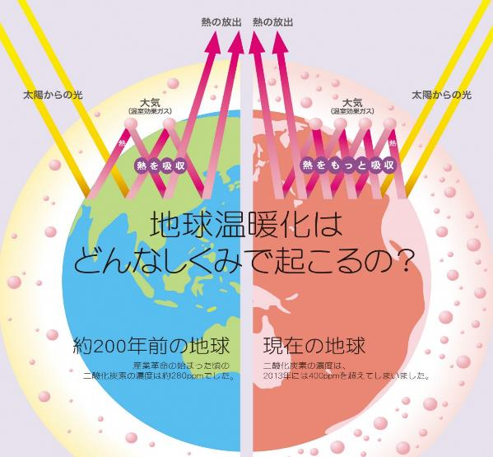
気候変動はどうやって起きる？
温室効果ガスが地表面からの熱を一旦吸収
熱の一部を地表面に
向けて放出
地表面はより高い温度
地球温暖化
気候への様々な影響
＝気候変動
出典：気象庁、国立環境研究所の情報を参考に作成
全国地球温暖化防止活動推進センターウェブサイト（https://www.jccca.org/chart/chart01_01.html）より

Slide 5
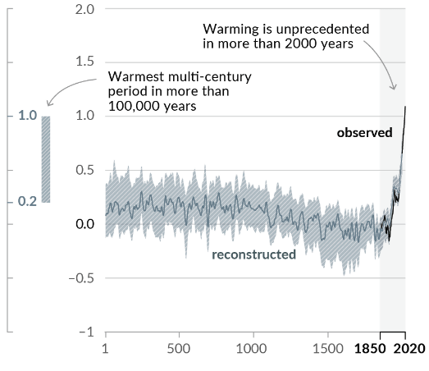
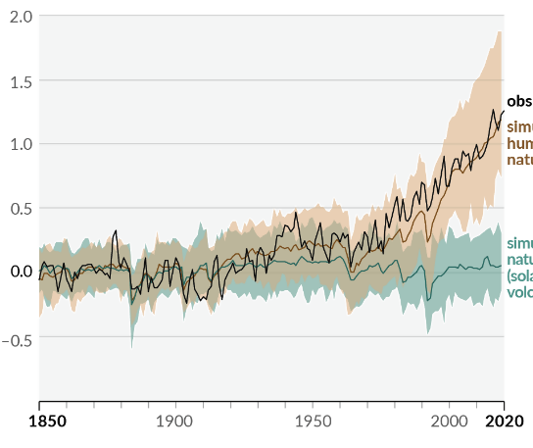
世界の「気温」のこれまでの変化
℃
℃
温暖化は2000年以上
観測された変化：＋1.09℃
人間活動の寄与：＋1.07℃
前例のないもの
過去10万年間で最も温暖だった
数世紀の期間の気温の推計値
観測値
人為的・自然起源両方の要因を考慮した推測値
観測
値
（1850～2020年）
自然起源のみを考慮した推測値
復元値
（1～2000年）
気温上昇の観測結果と、人間活動の影響を考慮して計算した気温上昇の程度が、ほぼ一致している。
⇒人間の影響が大気、海洋及び陸域を温暖化させてきたことに疑う余地がない。（IPCC第６次報告書）
【出典】IPCCAR6 WG１ SPM.1a, 1b から作成
4

Slide 6
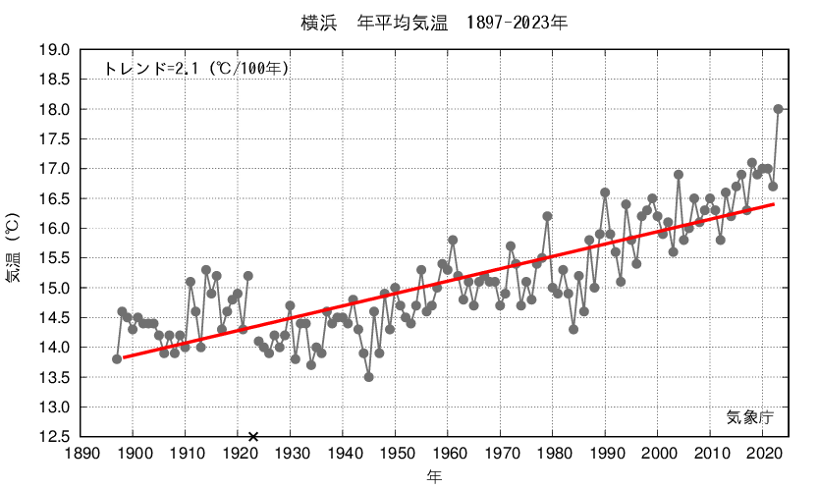
神奈川県の「気温」のこれまでの変化
１００年で約２℃上昇している。
横浜地方気象台における年平均気温の変化
（出展：気候変動適応情報プラットフォームポータルサイト）

Slide 7
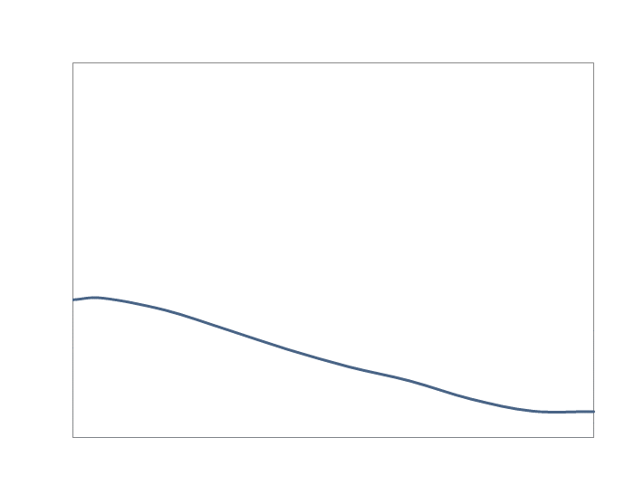
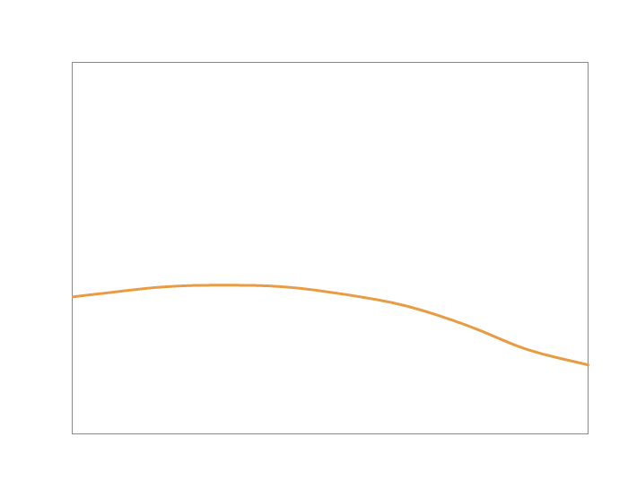
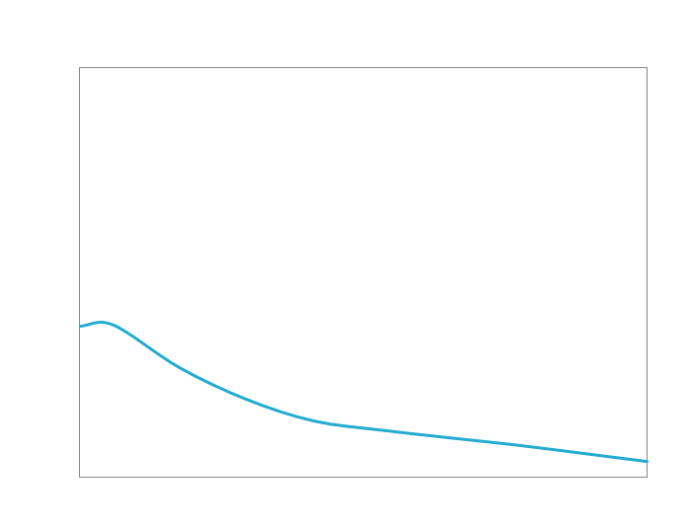
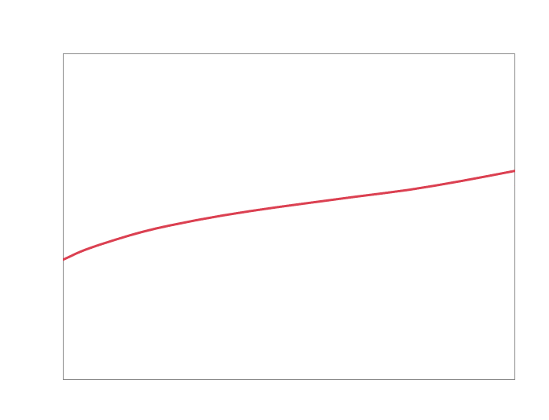
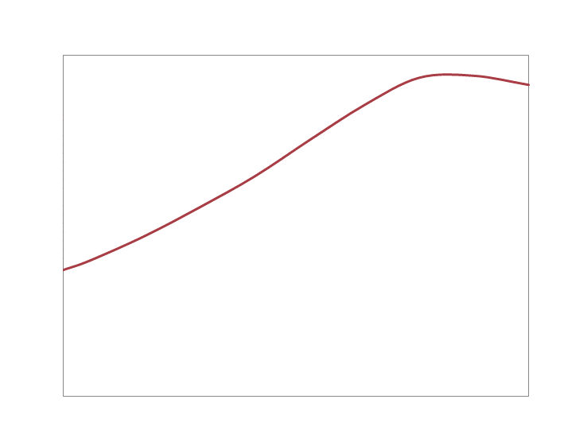
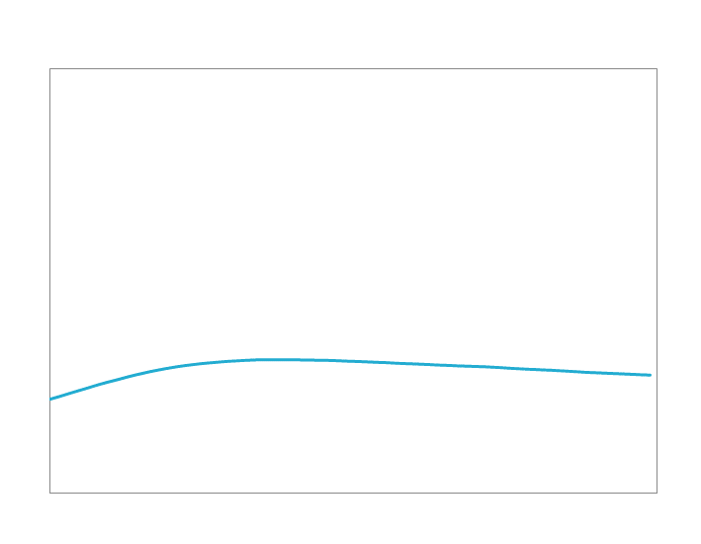
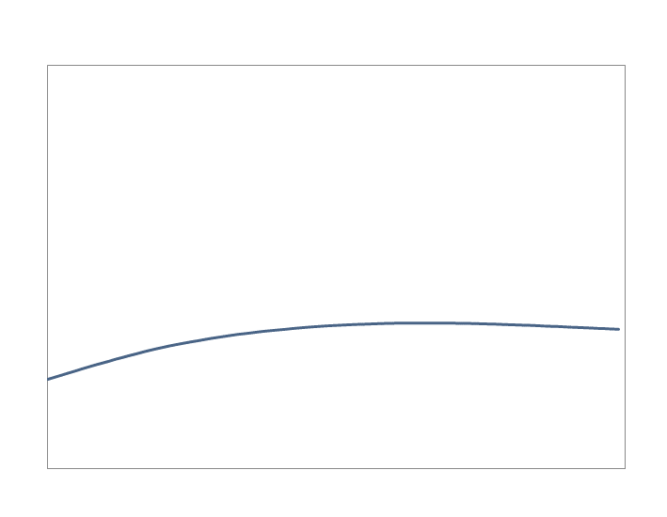
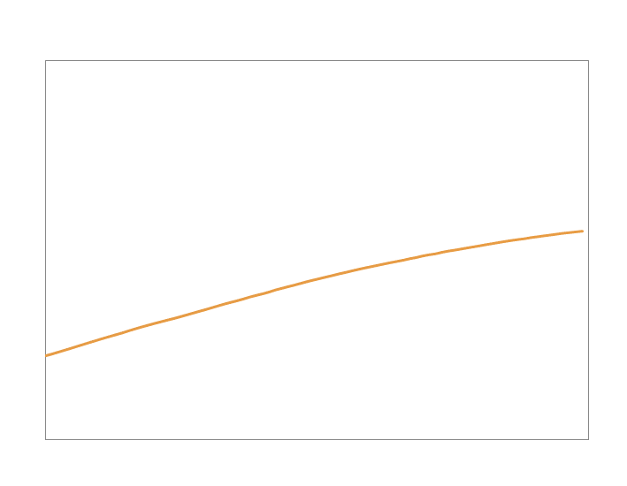
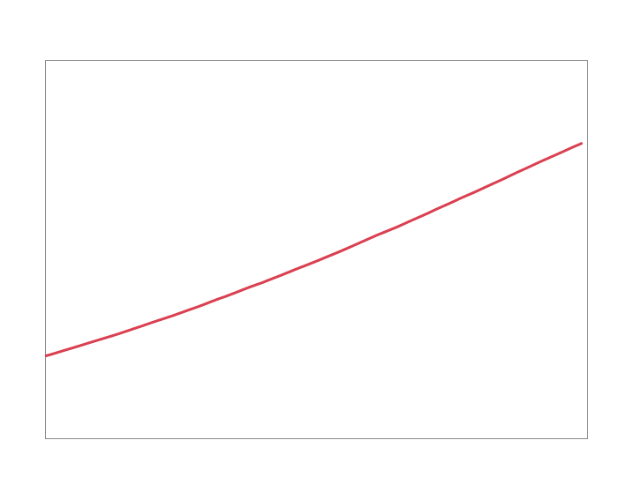
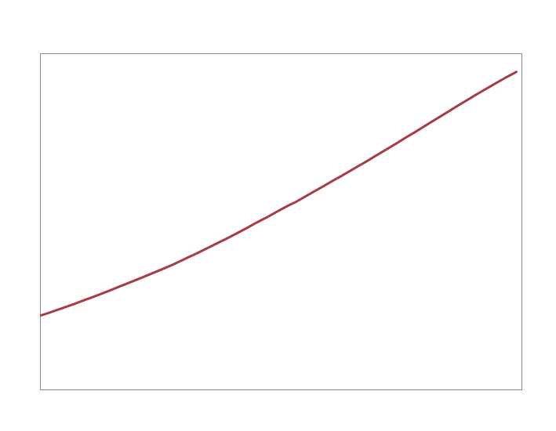
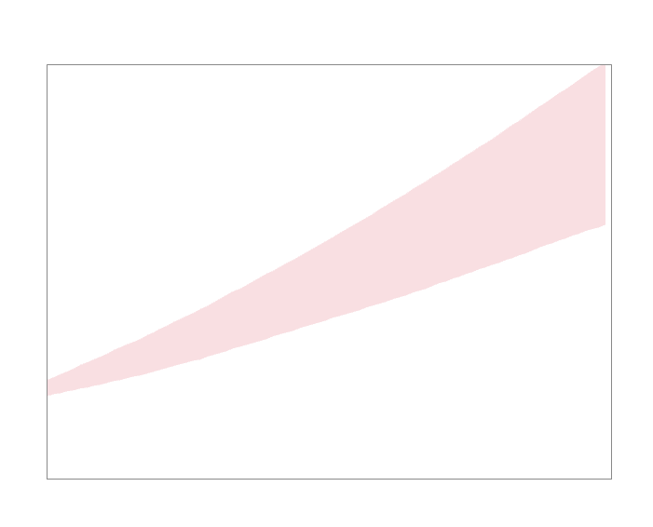
今後の世界平均気温の予測
140
今後の温暖化の進行度合いは、今後の温室効果ガス排出量によって変化
120
SSP5-8.5
100
SSP3-7.0
80
5つの例示的な排出シナリオ
CO₂年間排出量（GtCO₂/年）
60
シナリオ | CO₂排出量 | 21世紀末の 平均気温
40
20
SSP2-4.5
2050年までに 現在の２倍
4.4 (3.3-5.7)
0
SSP1-2.6
SSP5-8.5
-20
SSP1-1.9
2100年までに
現在の２倍
3.6 (2.8-4.6)
+5
SSP3-7.0
SSP5-8.5
+4
SSP3-7.0
今世紀半ばまで 現在水準、その後減少
2.7 (2.1-3.5)
SSP2-4.5
+3
SSP2-4.5
1850～1900年を基準とした 世界平均気温の変化（℃）
1.8 (1.3-2.4)
SSP1-2.6
今世紀後半にゼロ
+2
SSP1-2.6
1.4 (1.0-1.8)
+1
SSP1-1.9
SSP1-1.9
今世紀半ばにゼロ
2015
2050
2100
【出典】IPCCAR6 WG１ SPM.4a, 8aから作成

Slide 8
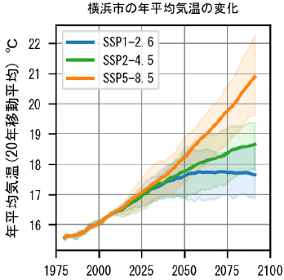
神奈川県の「気温」の将来変化
【＋１℃】
【＋２℃】
【＋４℃】
15℃
16℃
17℃
18℃
19℃
20℃
21世紀末の横浜市では、現在の平均気温に比べて、
21世紀後半に脱炭素社会が実現した場合（SSP1-2.6）：＋1.6℃（＋2.6～0.8℃）
化石燃料に依存し続けた場合（SSP5-8.5）： ＋4.8℃（＋6.2～3.5℃）
上昇する予測

Slide 9
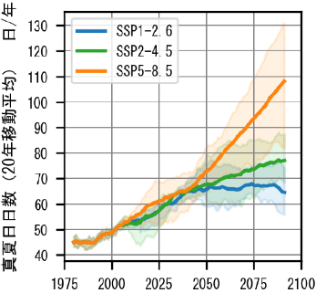
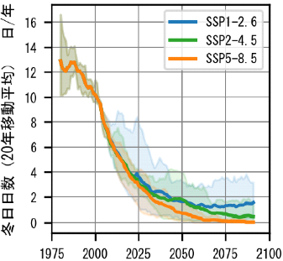
「気温」の将来変化 –暑さと寒さの変化-
横浜市における真夏日（最高気温30℃以上）の変化
21世紀末の真夏日の年間日数は、
現在気候では ４９日程度であるのに対して、
21世紀後半に脱炭素社会が実現した場合（SSP1-2.6）でも1.３倍（６５日程度）
化石燃料に依存し続け、気候変動対策を導入しない場合（SSP5-8.5）2.２倍（１０７日程度）
横浜市における冬日（最低気温0℃未満）の変化
21世紀末の冬日の年間日数は、
現在気候では１０日程度であるのに対して、
21世紀後半に脱炭素社会が実現した場合（SSP1-2.6）でも１日程度
化石燃料に依存し続け、気候変動対策を導入しない場合（SSP5-8.5）では、ほぼなくなる。

Slide 10
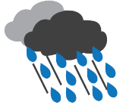
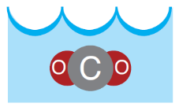
気温が上がるだけ？・・・ではない！
極端な気温
降水・極端な降水
乾燥傾向
神奈川県では･･･
神奈川県では･･･
神奈川県では･･･
猛暑日*
滝のような雨の頻度*
降水の無い日*が増加
(*日降水量1ｍｍ未満）
100年後に約40日増加
(*最高気温が35℃以上の日)
100年後に約２倍増加
(*1時間降水量50mm以上)
破壊的な台風、
発達した低気圧
海面上昇
海の酸性化
出典：IPCC AR5 WG2 政策決定者向け要約 Table1より抜粋、 気象庁「「神奈川県の21世紀末の気候（2018)」
9

Slide 11
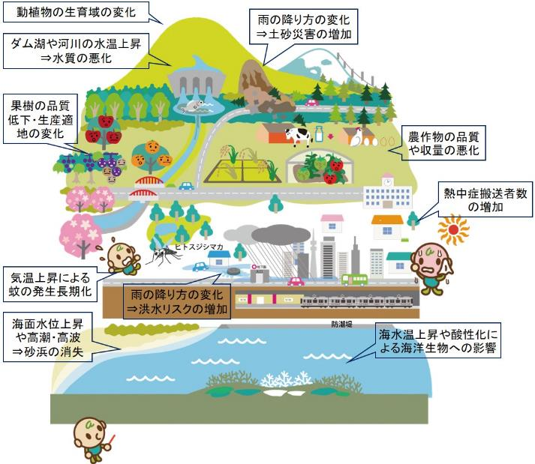
気候変動の影響はあらゆるところに…
気候変動問題は
地球規模の問題
気候変動影響は
地域ごとに異なる
イラスト出典：気候変動適応情報プラットフォーム
10

Slide 12
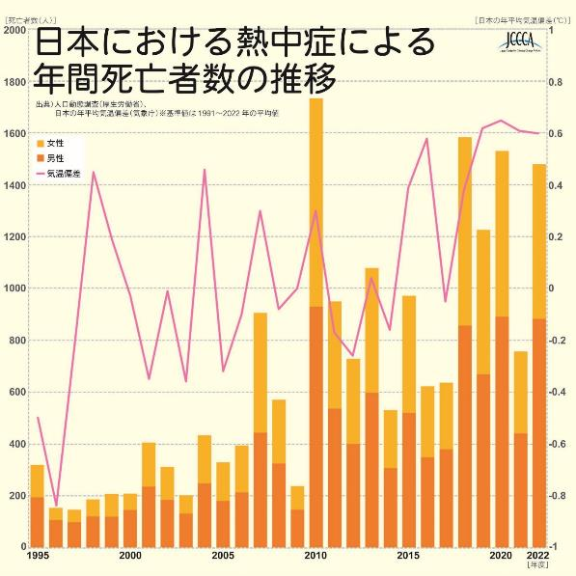
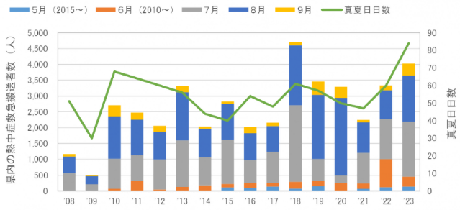
熱中症の被害状況について
神奈川県における熱中症による救急搬送者数の推移
（出典）消防庁熱中症情報から県適応C作成
（出典）人口動態調査（厚生労働省）， 日本の年平均気温偏差（気象庁）

Slide 13
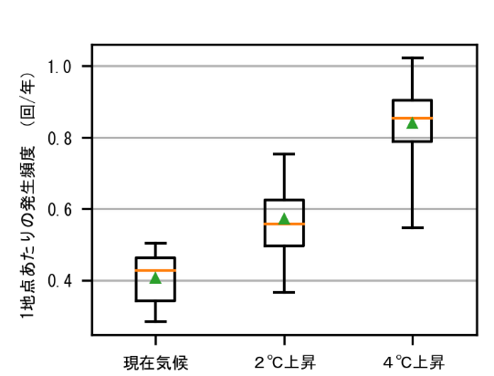
「降水量」の将来変化 －強雨の頻度－
神奈川県における「滝のように降る雨（50㎜/h）」の頻度の変化
実際の観測結果
将来予測
0.84
0.57
0.41
現在気候に比べ、50mm/h超の豪雨が降る頻度は、
２℃上昇では1.4倍、 ４℃上昇では2.1倍 に上昇
直近20年間（2003～2022）では、平均０．４回の頻度
※神奈川県内の降水量観測地点11地点（気象庁）において、時別降水量50㎜を超えた雨の回数を年毎に合計し、１地点あたりに平均化
【出典】実際の観測結果：気象庁過去の気象データから県適応C作成、将来予測：本州域d4PDFダウンスケーリングデータから県適応C作成

Slide 14
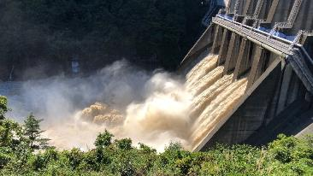
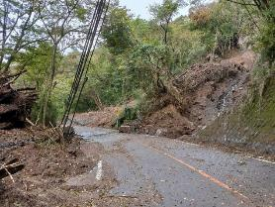
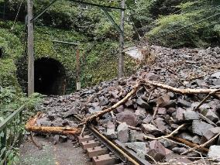
例）台風：令和元年東日本台風の被害
大型で強い勢力で伊豆半島に上陸し、関東地方を通過。
接近・通過に伴い、広い範囲で大雨、暴風、高波、高潮となった。
【降雨による被害】
県西部の山地では1 時間に60mm を超える非常に激しい雨を観測し、箱根では、総降水量1001.5mmに達した。
多摩川、芦ノ湖等の河川での溢水や、内水氾濫等による浸水被害が発生。
相模川城山ダムを初めて緊急放流を実施。 など
【高潮・高波による被害】
城山ダム放流（2019年10月13日）
小田原で過去最高潮位を超える値(172cm)を観測。
茅ヶ崎海岸の砂浜の侵食や、海岸・港湾施設への被害が発生。
国道138号（強羅～仙石原）
箱根登山鉄道
【土砂災害】
各地で土砂災害が発生し、人的被害、家屋被害のほか、鉄道や道路の不通区間が発生するなど、大きな影響が発生。

Slide 15
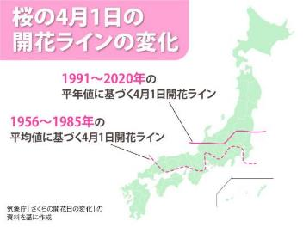
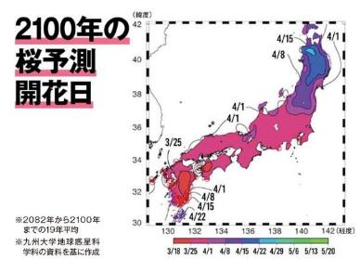
例）桜の開花
この30年で開花日が一気に早期化
このまま温暖化が進むと…
東北地方では、春先の気温上昇により、2〜3週間開花が早期化。
九州の一部地域など温暖な場所は、暖冬により、開花に必要な寒さが足りず、逆に1〜2週間開花遅れ。満開にならない場合も。
【出典】
気象庁 生物季節観測の情報から作成
https://www.data.jma.go.jp/sakura/data/index.html
Cool Choice 地球温暖化で桜の開花に異変!?日本列島でいっせい開花も？ https://ondankataisaku.env.go.jp/coolchoice/weather/article06.html

Slide 16
質問です。
好きなみそ汁の具を教えてください。
（参考）生成ＡＩの回答
Ｑ みそ汁の具で代表的なものを１０個教えて
Ａ 豆腐 わかめ ねぎ じゃがいも あげ（揚げ豆腐）
かまぼこ 人参 こんにゃく しいたけ カツオ節（かつおぶし）
15

Slide 17
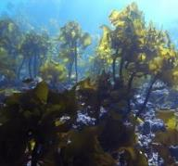
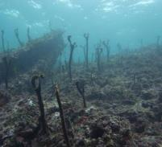
みそ汁のネタ …ここにも気候変動の影響が
わかめ・のり（海藻類）
アイゴ
海藻への食害
＋
海水温の上昇による
生育不良
豊かな藻場
「磯焼け」の状態
アサリ・シジミ（貝類）
アサリ・シジミ（貝類）
味噌・豆腐・油揚げ（大豆製品）
海水温の上昇によるへい死や、
海の酸性化による殻の成長阻害
高温や乾燥により、大豆の収量減少。
国際価格の高騰による輸入大豆の減少。
出典：IPCC AR5 WG2 政策決定者向け要約 Table1より抜粋、 気候変動適応情報プラットフォーム
16

